Slide 1



Cocos2d-x 事件处理与音效

Slide 2





目 录 / contents
01
事件分发与响应
02
音乐与音效

Slide 3
事件分发与响应
section1

Slide 4

现在大部分移动游戏应用中，都是通过玩家 触摸屏幕的方法进行人机交互，桌面游戏中，则 以鼠键输入为主。这一节我们会涉及到cocos2dx 自带的各种事件的分发与响应的知识，以及如何 注册、分发一个自定义事件。

Slide 5
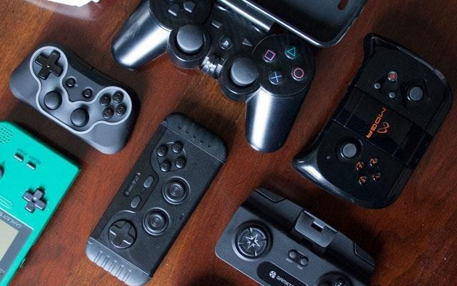

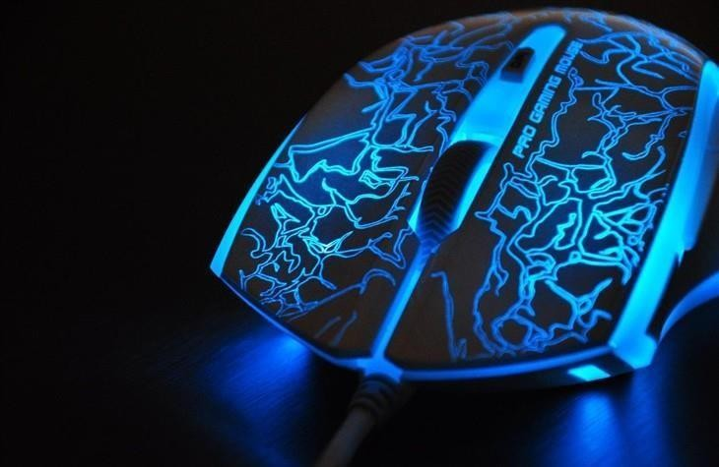
游戏输入设备
传统的游戏主机以按钮输入为主
PC游戏则以键鼠为主要输入设备

Slide 6
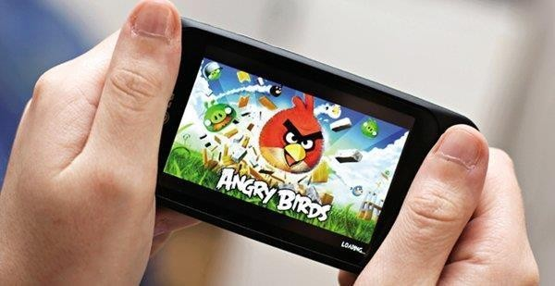
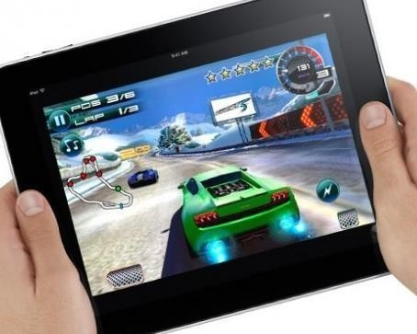
游戏输入设备
随着移动智能设备的普及，移动端游戏也发展起来，主要以触摸 屏交互和加速度感应器等为输入设备。

Slide 7
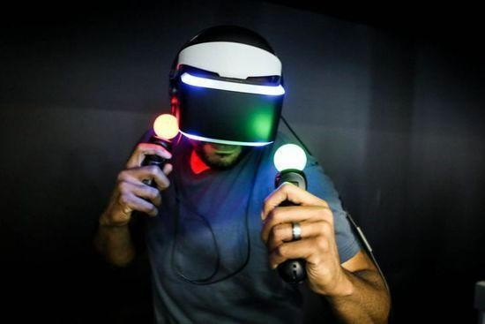

游戏输入设备
现在虚拟现实、运动捕捉正发展迅猛，在可见的将来，也许身临 其境不再是夸张
索尼VR宣传视频

Slide 8
从输入到响应
有这么多种多样的输入，游戏程序是如何响应的？
人有五官，有视觉、嗅觉、触觉等，从周围世界接受信息。
一个人的行为、物的状态的改变或事的进展可以引发一个事件。 事件发生后，通过人的感知、大脑的反映，作出决策，付诸行动

Slide 9
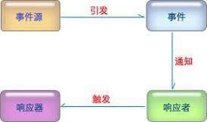
从输入到响应
如何用程序代码模拟实现这种模式？

Slide 10

订阅者模式
设计模式的一种，可用于对象间信息传递与事件发布，
降低对象间的耦合性，也叫观察者模式
由订阅者与发布者组成，游戏开发中，订阅者向事件发
布器（发布者）注册监听器以监听某个事件的发生，当 此事件发生时，事件发布器根据事件ID向监听器分发事 件，然后监听器进行事件响应

Slide 11
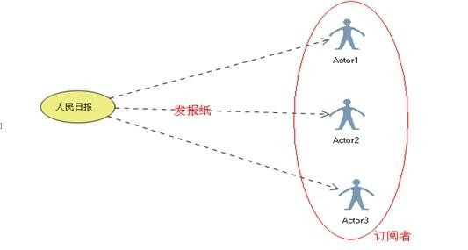
订阅者模式--示意图

Slide 12

Cocos2d-x的事件分发机制
Cocos2d-x对于事件的处理就使用了订阅者模式
事件监听器：即订阅者，封装了事件处理的代码，负责响应事 件的处理
事件分发器：即发布者，当事件发生时通知对应事件的监听器
事件对象：包含了关于事件的信息。

Slide 13
Cocos2d-x的事件分发机制
在手游中，最重要的事件是触摸事件。它 们很容易被创建来提供通用的功能。下面我们 以触摸事件为例了解cocos2d-x的事件分发机 制。

Slide 14
Cocos2d-x的事件分发机制
我们要明确什么是触摸事件。当你触摸移动设备的屏幕 时，屏幕会接收到这个触摸行为，并检查你触摸了哪里以及决 定你触摸到了什么，然后你的触摸行为就会被响应。
你所触摸的或许不是响应对象，但很有可能是它下面的 东西。通常会给触摸事件分配优先级，优先级最高的就是被先 响应的。

Slide 15

Cocos2d-x的事件分发机制
首先我们需要获取一个事件分发器，注意事件分发器是 单例模式，只有一个实例。
可以使用getInstance()获取，或者直接使用
_eventDispatcher

Slide 16

Cocos2d-x的事件分发机制
然后我们使用c re a t e ( ) 函数创建一个单点触摸的监听器
EventListenerTouchOneByOne：
再将具体的事件和其响应函数绑定：
/ / 响应函数的编写方式后面会提到

Slide 17
Cocos2d-x的事件分发机制
监听器配置好后，在事件分发器中，添加触摸监听器及其相 应的绑定Sprite：
需要重复使用某个listener时要调用clone函数，因为用
addEventListenerWithSceneGraphPriority 或者 addEventListenerWithFixedPrio rit y 方法添加监听时，会对监 听器添加已注册标记，使其不能被添加多次：

Slide 18
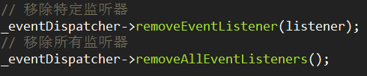
Cocos2d-x的事件分发机制
移除监听器：
需要注意的是，使用removeAllEventListeners的时候，该节 点的所有的监听将被移除，之后菜单也不能响应，因为它也需要 接受触摸事件。

Slide 19
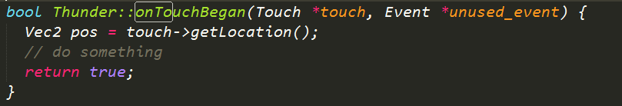
编写事件响应函数
方法一：自定义响应函数，然后使用CC_CALLBACK_X：
onTouchBegan函数接收两个参数，回调函数使用CC_CALLBACK_2

Slide 20
CC_CALLBACK_2
是一个宏定义
C++11特性std::bind、std::placeholders ，使得函数的绑定更为方便 详细可参考：
http://www.jellythink.com/archives/773
http://blog.csdn.net/sh15285118586/article/details/47148287 http://shahdza.blog.51cto.com/2410787/1553051 http://en.cppreference.com/w/cpp/utility/functional/placeholders

Slide 21
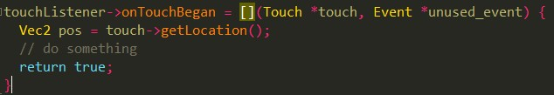
编写事件响应函数
//方法二：使用lambda函数表达式

Slide 22

事件监听器的5种类型
EventListenerTouch - 响应触摸事件
EventListenerKeyboard - 响应键盘事件
EventListenMouse - 响应鼠标事件
EventListenerAcceleration - 响应加速度计的事件
EventListenerCustom - 响应自定义事件

Slide 23

EventListenerTouch- 响应触摸事件
//创建单点触摸监听器
auto touchListener = EventListenerTouchOneByOne::create();
onTouchBegan - 响应触摸初始事件
onTouchMoved - 响应触摸移动事件
onTouchEnded - 响应触摸结束事件
onTouchCancelled - 响应触摸中断事件(如突然来电)

Slide 24
EventListenerTouch- 响应触摸事件
//创建多点触摸监听器
auto touchListener = EventListenerTouchAllAtOnce::create();
onTouchesBegan - 响应触摸初始事件
onTouchesMoved - 响应触摸移动事件
onTouchesEnded - 响应触摸结束事件
onTouchesCancelled - 响应触摸中断事件

Slide 25

EventListenerKeyboard- 响应键盘事件
//创建键盘事件监听器
auto keyboardListener = EventListenerKeyboard::create();
onKeyPressed - 响应键盘按下事件
onKeyReleased - 响应键盘放开事件
通过参数中的KeyCode判断按下哪个按钮

Slide 26
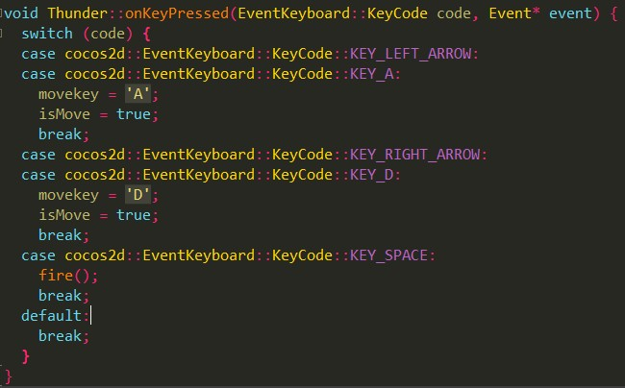
void onKeyPressed(EventKeyboard::KeyCode code, Event* event)

Slide 27
EventListenMouse- 响应鼠标事件
//创建单点触摸监听器
auto mouseListener = EventListenerMouse::create();
onMouseDown - 响应鼠标点击按下事件
onMouseUp - 响应鼠标点击松开事件
onMouseMove - 响应鼠标移动事件
onMouseScroll - 响应鼠标滚轮事件

Slide 28
EventListenerAcceleration - 响应加速度计的事件
除了触摸，移动设备上一个很重要的输入源是设备的方向， 因此大多数设备都配备了加速计，用于测量设备静止或匀速 运动时所受到的重力方向。
重力感应来自移动设备的加速计，通常支持X,Y和Z三个方向
的加速度感应，所以又称为三向加速计。在实际应用中，可 以根据3个方向的力度大小来计算手机倾斜的角度或方向。

Slide 29
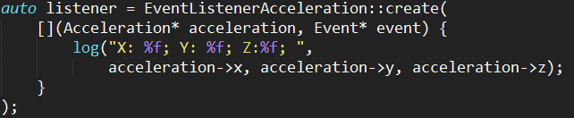
EventListenerAcceleration - 响应加速度计的事件
要使用加速度计监听器，必须首先启用加速度计：
Device::setAccelerometerEnabled(true);
然后创建加速度计监听器

Slide 30
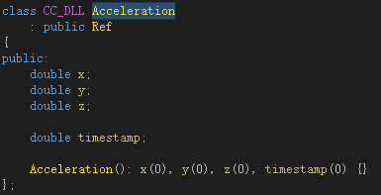
加速计信息类Acceleration

Slide 31

EventListenerCustom- 响应自定义事件
以上是系统自带的事件类型，事件由系统内部自动触发，
如 触摸屏幕，键盘响应等。
EventListenerCustom 自定义事件，它不是由系统自 动触发，而是人为的干涉。

Slide 32
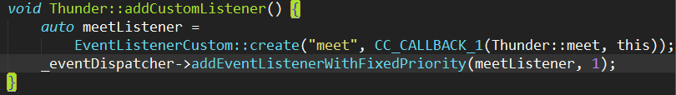
自定义事件订阅
需要使用EventListenerCustom::create()函数来创建，参数一 是事件名，在触发事件时会用到。创建同样有两种方式：
方法二：

Slide 33
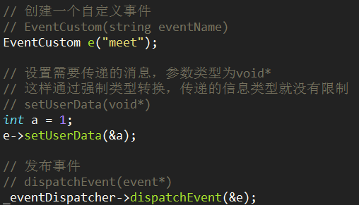
自定义事件的消息传递与发布

Slide 34
音乐与音效
section2

Slide 35
好的游戏会俘虏玩家的感官，出色的背景音 乐会让玩家更容易沉浸在你的虚拟世界中，应景 的音效会让人玩起来更带感。
为此，Cocos2d-x为开发者提供了对声音和音 效的支持，能够十分方便地实现音乐与音效的播 放、暂停和循环功能。

Slide 36

SimpleAudioEngine
Cocos2d-x自带的CocosDension库的一个实现
提供音乐与音效的播放暂停
方便易用

Slide 37

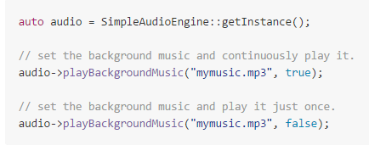

简易使用方法及例子
/ / 引入头文件
/ / SimpleAudioEngine是一个单例类，使用时需先获取单例
/ / 播放背景音乐：
/ / 播放音效：

Slide 38
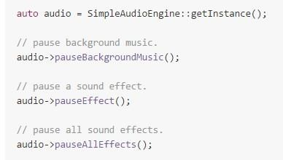
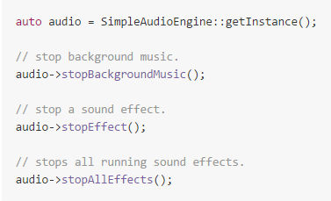
简易使用方法及例子
/ / 暂停播放
/ / 停止播放

Slide 39
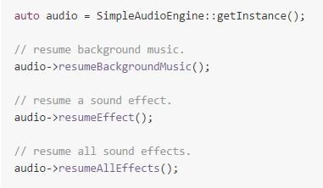

简易使用方法及例子
/ / 恢复播放
/ / 判断是否正在播放

Slide 40
特殊场景
SimpleAudioEngine的API很简单，但是在游戏中使用还是有一些注 意事项，尤其是在手机和平板的等移动设备中使用时。
比如在多个APP中切换时应如何处理？或者当你玩着游戏时有电话 打进来又该怎么办？
这些异常在制作游戏时都必须提前想好处理方法，不过幸运的是
，你能想到的异常SimpleAudioEngine都帮我们做好了，我们只需
使用就好。

Slide 41
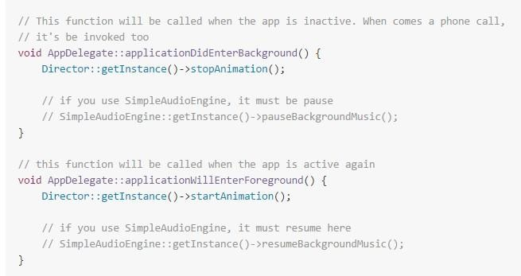
特殊场景
在AppDelegate.cpp中，注意以下几个方法：

Slide 42
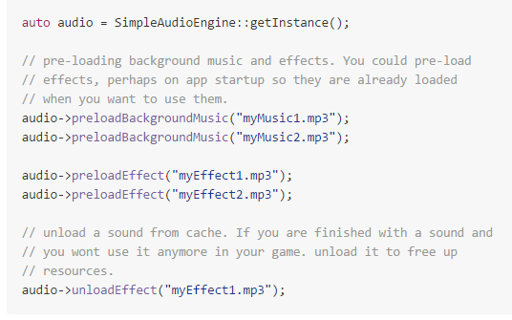
预加载资源
加载音乐和音效通常是一个耗时的过程，为了防止由即时加载产生的 延迟导致实际播放与游戏不协调的现象发生，在播放音效和背景音乐之前， 记得要预加载音乐文件。另外需要根据不同的平台，选择不同的预加载音乐 格式。

Slide 43
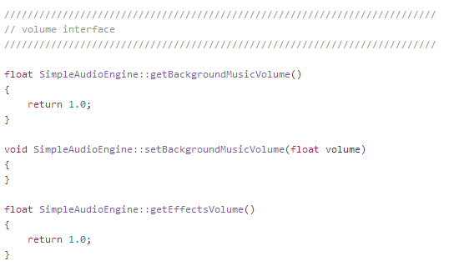
音量控制
wim32平台未实现 https://github.com/cocos2d/cocos2d-x/issues/11867

Slide 44
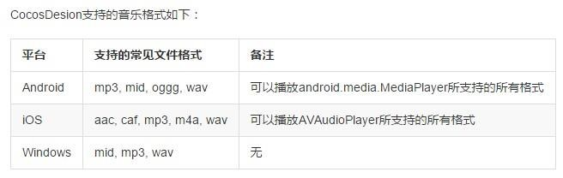
支持平台与格式

Slide 45
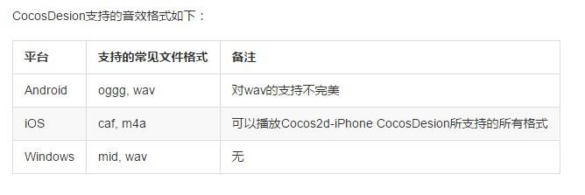
支持平台与格式

Slide 46
THE END
THANKS FOR WATCHING

